Slide 1

INNOVAZIONE
Causa ed effetto di continua trasformazione

Slide 2


Introduzione
«Siamo abituati a pensare l'innovazione, quella vera, come qualcosa che avviene nelle università e dentro i laboratori delle grandi società.
È lì che i veri scienziati sono al lavoro, con i loro saperi avanzati e competenze esclusive, per sfornare nuovi prodotti, macchine, lavatrici, aspira polveri che portano nuovi benefici per tutti.
Alle questioni sociali ci pensa lo Stato, con i suoi servizi sociali, il sistema sanitario, le politiche economiche e di sviluppo.
A fare pressione sullo Stato ci pensano le organizzazioni politiche: partiti, sindacati e movimenti sociali, che sottolineano le cose che non vanno, o che vanno male e che, di conseguenza necessitano un intervento.
E le tre sfere rimangono nettamente separate.
Nel mondo, ma forse particolarmente in Italia è palese che le cose non funzionino più così»
(Giordano e Ardvisson: Il Libro Bianco sulla Innovazione Sociale, - Edizione italiana de: Murray, Caulier Grice, Mulgan: The Open Book on Social Innovation, 2010)
Fondazione Sodalitas, 2016

Slide 3
Introduzione 2
La necessità di soffermarsi sul tema dell’Innovazione nasce dalla fase di trasformazione in atto nel Terzo Settore: il passaggio
dall’essere un «sistema redistributivo» (risorse di natura prevalentemente pubblica con il «pubblico» che progetta i servizi di cui resta titolare e delega l’erogazione di tali servizi a terzi)
al diventare un «sistema produttivo» (sistema di sussidiarietà circolare in cui il «privato» è coinvolto nel processo di pianificazione, reperimento di fonti di finanziamento e produzione ed erogazione dei servizi).
Tale metamorfosi implica la necessità di
ri-orientarsi al mercato e sviluppare metodologie e strumenti di nuova imprenditorialità sociale e, soprattutto,
sviluppare una nuova cultura aperta al cambiamento ma che non ne subisca i condizionamenti «modaioli».
essere in grado di dialogare con interlocutori diversi e destreggiarsi in contesti organizzativi sempre più complessi.
L’Innovazione è uno degli argomenti chiave di questo cambiamento culturale in atto.
Fondazione Sodalitas, 2015
Fondazione Sodalitas, 2016

Slide 4

Premessa: le domande
«Innovazione» è oggi una parola molto usata (ed abusata) per indicare tutto ciò che è «nuovo» ma spesso ci si pone delle domande alle quali non è facile rispondere:
Cos’è davvero l’innovazione? Perché è importante innovare?
Chiunque può essere un innovatore?
Quale ambiente favorisce l’innovazione?
Come riconoscere una innovazione?
Come misurare l’efficacia di una innovazione?
Quali indicatori di successo?
Quale è il rapporto tra la creazione di nuove idee e l’innovazione?
Quali sono le caratteristiche della innovazione sociale?
Fondazione Sodalitas, 2015
Fondazione Sodalitas, 2016

Slide 5
Definizione
Cosa NON E’:
L’innovazione NON E’ un modello, come una specie di sequenza di azioni che se eseguite portano al successo. Non esiste, né può esistere, un manuale dell’innovazione. Perché non esistono soluzioni comode, pronte in forno in 5 minuti.
L’innovazione NON E’ tecnologia né va confusa con l’evoluzione tecnologica che ne è una semplice e fattuale conseguenza.
NON E’ una nuova idea o un nuovo progetto. La produzione di idee nuove è praticamente infinita, ma solo quando esse creano valore si trasformano in innovazione.
Piuttosto è atteggiamento critico e creativo al tempo stesso.
E’ leadership che favorisce la creazione di un ambiente culturale idoneo a stimolarne il perseguimento come un obiettivo comune.
L’INNOVAZIONE NON SI FA’, LA SI VIVE!.
Fondazione Sodalitas, 2015
Fondazione Sodalitas, 2016

Slide 6
Definizione 2
  L’Innovazione è un percorso volto a trasformare la realtà aziendale, organizzativa, sociale in modo più o meno esteso mediante l’introduzione di prodotti, servizi, fatti, sistemi, modelli e criteri nuovi
  per creare valore
  realizzare competenze distintive
  generare sviluppo sostenibile
  costruire progresso.
Fondazione Sodalitas, 2015
Fondazione Sodalitas, 2016

Slide 7
Obiettivi della Innovazione
Risposta ai cambiamenti
Competenze distintive
Capacità interlocuzione
Creazione di Valore
Diminuzione complessità
Sviluppare capacità di risposta ai cambiamento di contesto interno od esterno
Anticipazione (sviluppo)
Reazione (sopravvivenza)
Conseguire competenze distintive (vantaggio competitivo)
Acquisire capacità di interlocuzione con stakeholder e realtà complesse
Creare valore Economico e Sociale per Organizzazione, Stakeholder, Società (EFFICACIA)
Diminuire le complessità (EFFICIENZA)
Fondazione Sodalitas, 2015
Fondazione Sodalitas, 2016

Slide 8
Obiettivi della Innovazione
Possibili indicatori per misurazione il conseguimento degli obiettivi:
Capacità di innovazione:
innovazioni già realizzate nel triennio,
nuovi beneficiari in nuovi ambiti di attività realizzate,
network con soggetti pubblici o privati volti alla produzione della innovazione,
livello di educazione del capitale umano
caratteristiche dell’ambiente di lavoro (tempo per le idee, fiducia, propensione al rischio, libertà e confronto, ecc.)
  Creazione di valore economico:
  numero erogazioni, volumi ricavi e margini di contribuzione,
  capacità di attrazione di risorse economiche (es.: finanziamenti, capitale, contributi, donazioni, ecc.),
  riduzione/contenimento dei costi di «produzione»,
  esternalizzazione di servizi
  Creazione di valore sociale:
  saldo occupazionale, composizione e tipologia del personale occupato,
  occupazione di soggetti svantaggiati,
  attrazione di lavoro volontario,
  numero di associati,
  meccanismi di governance partecipativa,
  grado di coinvolgimento dei beneficiari,
  iniziative comunitarie,
  partnership (private, pubblico-private),
  bilancio sociale
Fondazione Sodalitas, 2015
Fondazione Sodalitas, 2016

Slide 9

Supportare l’innovazione
La Leadership innovativa
Comunica in modo efficace la visione
Sviluppa la visione in iniziative strategiche raggiungibili e in soluzioni forti e durature
Sviluppa se stesso e influenza lo sviluppo di altri leader
Costruisce team efficaci, aiutando i colleghi ad esaltare i propri punti di forza
Coltiva alleanze e partnership
Anticipa e risponde alle sfide e opportunità
Misura, impara, e si perfeziona su base continuativa
L’ecosistema a supporto della creatività
Il management accoglie, sostiene e implementa in modo sistematico, le idee dei dipendenti.
Tutti i dipendenti e tutti i livelli di gestione sono coinvolti nel processo
I dipendenti e il management di tutte le aree funzionali si incontrano su base regolare
Presidio e Processo
L’innovazione è gestita.
Strumenti e metodi adeguati sono sviluppati, resi disponibili ed utilizzati
Lo sviluppo delle competenze, la cultura innovativa e lo sviluppo dell’innovazione sono costantemente oggetto di misurazione
Fondazione Sodalitas, 2015
Fondazione Sodalitas, 2016

Slide 10
Ambiente innovativo
DISPONIBILITA’ DI RISORSE
Tempo per le idee
(I collaboratori devono avere il tempo di riflettere prima di dover agire)
Supporto alle idee
(Presenza di risorse per testare, provare le nuove idee)
Sfida e coinvolgimento
(il livello di sfida, il coinvolgimento emotivo, l’ impegno dei dipendenti)
ALTA MOTIVAZIONE
Fiducia e apertura
(Presenza di un contesto in cui le persone si sentono libere di parlare offrendo diversi punti di vista)
Giocosità e Humor
(Ambiente rilassato in cui ci si diverte)
Conflitti
(Assenza di conflitti interpersonali)
Dinamismo
(Dinamismo nell’organizzazione)
SUPPORTO ALLA FASE ESPLORATIVA
Libertà
(Grado di libertà del personale per decidere come fare il loro lavoro)
Dibattito
(Possibilità di svolgere vivaci dibattiti tra le persone)
Propensione al rischio (L'assunzione di rischi. Si può fallire?)
Fondazione Sodalitas, 2015
Fondazione Sodalitas, 2016

Slide 11
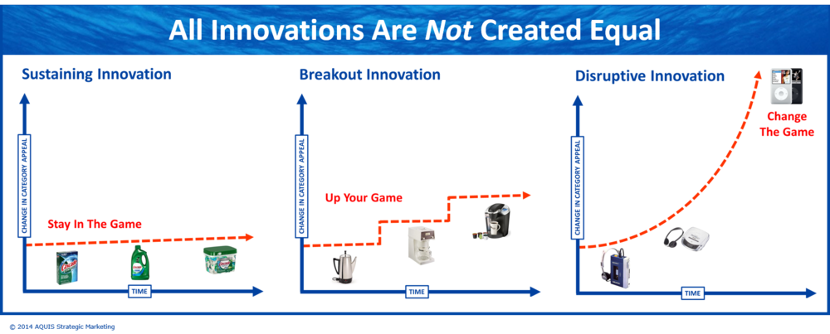

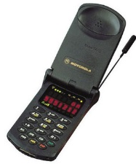

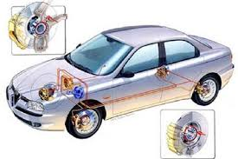
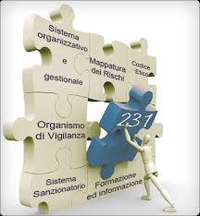

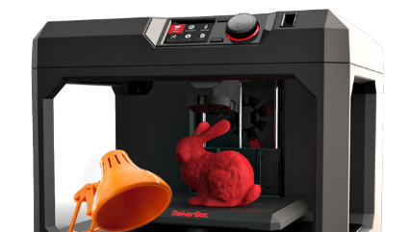
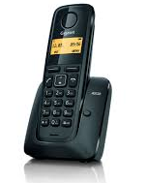
Tipologie, caratteristiche
Le Innovazioni non sono tutte uguali
Innovazione incrementale: modifica, rifinitura, semplificazione, consolidamento e miglioramento di prodotti, processi, servizi e attività di produzione e distribuzione già esistenti.
Innovazione radicale: comporta la modifica considerevole, un vero e proprio balzo evolutivo.
Innovazione rivoluzionaria: evento raro, derivante spesso da una intuizione scientifica o ingegneristica che implica la soddisfazione di un bisogno che non era mai stato scoperto Si introducono un insieme di funzionalità nuove e lontane da quelle richieste e valutate dal mercato attuale. Innovazioni di questo tipo portano ad una ridefinizione del prodotto, servizio o modello di business proposto al cliente.
ABS
Nuovo Sistema
Organizzativo
Fondazione Sodalitas, 2015
Fondazione Sodalitas, 2016
Notes:
Examples of Sustaining Innovations include:
- Car manufacturers offering a new model or trim line
- Electronics company offering a top-of-the-line model with more features
Houshold products company launching a diswasher detergent in pods
Breakout Innovations Examples include:
- Quartz watches, which changed watch buyers' expectations of accuracy and the need to wind their watch; however, they didn't create a larger market for watches (until Swatch came along and created the "inexpensive fashion watch" which was another Breakout Innovation that changed expectations within an existing marketplace.)
Motorola RAZR phone, whose success told the world that–going forward–mobile phones should be sleek and attractive. And indeed the marketplace never went backward from that expectation. But the RAZR was still just a clamshell-type phone; It functioned in the same way and was used in the same fashion as earlier, clunkier clamshell phones. The introduction of the RAZR did somewhat accelerate the time-between-upgrades (and thus create a shift in the Appeal Curve, and thus spending) for some existing mobile phone users, but did little to accelerate adoption of the mobile phone category overall.
Drip coffee makers vs percolators, then single-serving pods vs drip; each changed coffee makers (“what it is”) but didn't change coffee ("what it does") or meaningfully expand the existing customer base for coffee. Pod makers have increased coffee consumption among current coffee consumers, who now can have "one cup" in situations where the need to make a whole pot would have caused them to pass on coffee altogether previously. Pod users also tend to buy and keep a wider range of flavors "in inventory" than previously, which would have required having multiple one-pound bags/cans open at the same time with resulting spoilage. But pod coffee makers haven't created millions of new coffee drinkers. Ironically Keurig’s latest innovation could be considered a step back, in that the 2.0 version allows coffee drinkers to make more than one cup.
Examples of Disruptive Innovation include:
- Email vs postal mail/fax; the ability to send messages and documents over vast distances, instantly, without the cost/hassle of going to the post office, buying postage stamps, walking to the mailbox, etc. has dramatically changed how the world communicates; more people send more communications, more often, to more people (even multiple people simultaneously) regarding a broader variety of topics, in a wider range of situations than with postal mail/fax, which are now all but obsolete for the purposes of personal and business communication. When was the last time you mailed a letter to a friend or family member? Or mailed a general business correspondence letter to someone at work? Even Fed/Ex etc as a form of communication is now reserved for the need to send "original documents." In many settings email – and now texting – has even made the phone obsolete. (“Lunch 12p CU then”)
- Starbucks disrupted so much more than just the way the US market consumes coffee; it dramatically altered the who, what, when, where, how, how often, how much per serving, and even the WHY people buy and consume coffee. (And if you actually still believe that Starbucks merely “sells coffee” you’re really not paying attention.) Before the Starbucks “disruption” coffee was largely a utilitarian morning beverage. Post Starbucks disruption, coffee is a social occasion, a personal indulgence, an escape from your job, a way to communicate something about yourself to others – “I only drink Starbucks.” In fact, even the people who proudly refuse to drink Starbucks get a great deal of emotional benefit from the disruption caused by a $4 cup of coffee. Before Starbucks disrupted the marketplace… those people did not have the ability to proudly tell the world that they aren't the type of person who pays $4 for a cup of coffee. And the behavioral change Starbucks caused in the marketplace is not just in evidence at Starbucks. Dunkin Donuts sells far more coffee now than before Starbucks came along… as does McDonald’s, the grocery store, your local gas station, Bed Bath & Beyond etc. (In fact the Keurig is largely an offshoot of the disruption created by Starbucks.) This is an example where the previous solution that was made obsolete was “doing nothing” as the marketplace was previously unable to consume coffee in an “I’m going to Starbucks” mindset.
- iPod did much more than render portable tape/CD players such as the Sony Walkman absolutely obsolete. Yes, the iPod changed expectations regarding the device used to listen to music (“what the iPod is”) which would merely be a Sustaining Innovation if that was all the iPod did. Indeed, if that was all that was needed, Sony could have continued to own the market its MP3 player. Apple changed more than the device. The iPod forever changed the way that music is produced, distributed, priced, purchased, listened to, by whom, where, and when. The Walkman value proposition of "having some music with me sometimes" was replaced with the dramatically different value proposition of "having ALL MY MUSIC with me... and ONLY my music (versus a CD which has 3 songs I like and 8 songs I don’t like) …plus any OTHER music I want to buy in the moment… at ALL times... in a society where it is now acceptable to have headphones on at nearly ALL times." This dramatically different value proposition (“what the iPod does”) brought millions and millions of people into to the market for personal music players. Millions of people who would have never previously carried a Walkman anywhere, or purchased (even repurchased) music specifically for the purpose.

Slide 12
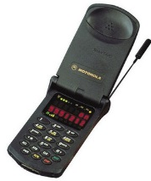

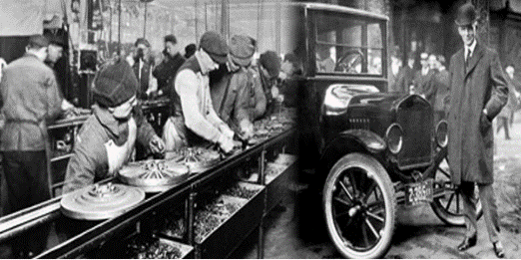
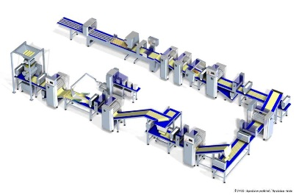

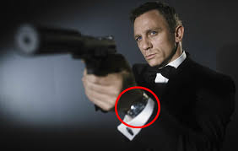

Dimensioni/Oggetto 1
Introduzione di un nuovo prodotto/servizio con cui i consumatori/fruitori non hanno ancora familiarità, oppure di una nuova caratteristica, qualità di un prodotto/servizio
ABS
Introduzione o miglioramento di un metodo o di un processo
  di produzione
  di distribuzione
  di marketing e comunicazione
Automazione
Linee di produzione
Product
Placement
Fondazione Sodalitas, 2015
Fondazione Sodalitas, 2016

Slide 13


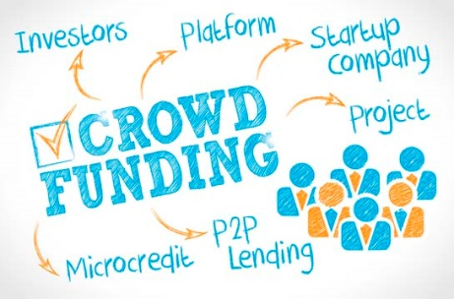
Dimensioni/Oggetto 2
Realizzazione di un miglior modello Organizzativo in un dato settore: implementazione di un nuovo metodo organizzativo nelle pratiche dell'azienda, nel luogo di lavoro, nell'organizzazione interna o nelle relazioni esterne
Nuovo Sistema
Organizzativo
Nuovo Sistema
di Incentivazione
Conquista di una nuova fonte di approvvigionamento e/o di finanziamento (a prescindere dalla sua esistenza o dalla necessità di crearla appositamente).
Fondazione Sodalitas, 2015
Fondazione Sodalitas, 2016

Slide 14


Dimensioni/Oggetto 3
Dimensioni trasversali:
  Persone, capacità, competenze: le persone hanno competenze con le quali producono idee che devono essere realizzate dalle persone che, con le loro capacità, devono migliorare le idee esistenti o produrne di nuove e implementarle per realizzare l’innovazione.
  Tecnologia: straordinaria leva di cambiamento, costituisce la base per la realizzazione di nuove soluzioni applicabili a tutte le dimensioni della innovazione (prodotti, processi, marketing, organizzazione, fonti di approvvigionamento e finanziamento).
Fondazione Sodalitas, 2015
Fondazione Sodalitas, 2016

Slide 15
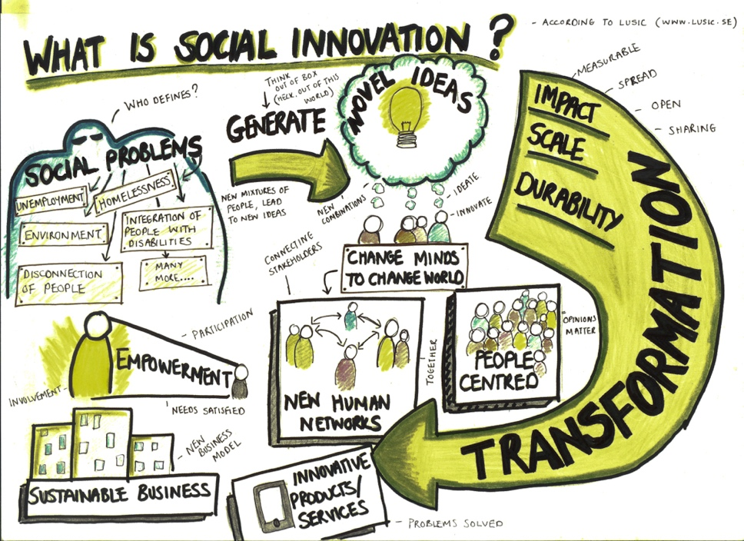

Slide 16
Origini della Innovazione Sociale
L’innovazione Sociale è favorita da pressioni sociali esercitate dall’esistenza di:
bisogni insoddisfatti o nuovi o più complessi (es. servizi sanitari di prossimità),
risorse sprecate (es. il consumo di suolo),
emergenze ambientali (es. qualità dell’aria nei centri abitati)
o emergenze sociali (es. crescenti aree di disagio e marginalità)
indebolimento degli strumenti tradizionali di gestione dei bisogni
contaminazione tra pubblico e privato (es. gestione dei beni comuni)
Fondazione Sodalitas, 2015
Fondazione Sodalitas, 2016

Slide 17
Definizione di Innovazione Sociale
“le nuove soluzioni (prodotti, servizi, modelli, mercati e processi) che, oltre che rispettare i requisiti di sostenibilità, soddisfano dei bisogni sociali in modo più efficace delle alternative esistenti e che allo stesso tempo portano a nuove o rafforzate capacità e relazioni e ad un miglior uso delle risorse.
In altre parole, innovazioni che sono buone per la società e che accrescono le possibilità di azione per la società stessa”
(Giordano e Ardvisson: Il Libro Bianco sulla Innovazione Sociale, - Edizione italiana de: Murray, Caulier Grice, Mulgan: The Open Book on Social Innovation, 2010)
Fondazione Sodalitas, 2015
Fondazione Sodalitas, 2016

Slide 18
Obiettivo della Innovazione Sociale
L’innovazione sociale è altro dall’innovazione tout court che nasce dalla competizione di mercato e dalla ricerca di un maggiore profitto.
Il fine della innovazione sociale non è la semplice evoluzione di un comportamento o di un intervento rivolto ad una determinata categoria di portatori di bisogni.
L’obiettivo è la trasformazione del processo attraverso cui le politiche e le azioni sono concepite, realizzate, valutate e governate.
Il risultato atteso da una innovazione sociale è dunque molto di più della sola modifica di un prodotto o processo o modello organizzativo.
E’ la trasformazione stabile dei comportamenti e delle relazioni di un insieme ampio di attori – istituzionali e non – finalizzata a rispondere ad un bisogno in modo migliore, più efficace e più sostenibile.
Fondazione Sodalitas, 2015
Fondazione Sodalitas, 2016

Slide 19
Dimensioni peculiari dell’innovazione sociale
  Essa, oltre alle normali dimensioni di prodotto/servizio, processo, organizzazione, fonti, presenta quindi alcune dimensioni che sono del tutto particolari:
  Attori: diversi attori appartenenti a mondi diversi. Le pratiche di innovazione sociale tendono a collocarsi al confine tra non-profit, pubblico, privato, società civile (volontariato, movimenti, azione collettiva, etc..), sono trasversali e frutto di interessanti contaminazioni di valori e prospettive.
  Creazione di valore: crea valore sociale da cui scaturisce la necessità di tenere in considerazione indicatori di valore particolari:
    per il conseguimento degli output (numero dei risultati positivi conseguiti: numero prodotti/servizi erogati)
    e del risultato sociale sui beneficiari –effetto benessere creato- (outcome differenti per progetti differenti).
    Il risultato complessivo conseguito deve creare valore per la società nel suo complesso (impatto sociale)
Fondazione Sodalitas, 2015
Fondazione Sodalitas, 2016
Fondazione Sodalitas, 2016

Slide 20
Dimensioni peculiari dell’innovazione sociale 2
  Sostenibilità = capacità dell’Organizzazione che si appresta a soddisfare bisogni sociali di “stare sul mercato” e di finanziarsi grazie ai ricavi generati dall’attività stessa e/o attraendo fonti di finanziamento chiare, raggiungibili e certe, pubbliche o private che siano. E’ possibile l’utilizzo di fonti finanziarie innovative (Finanza Sociale) ->focus sul modello di sostenibilità economica
  Territorialità: l’innovazione sociale trae sostentamento dal territorio nella sua accezione socio antropologica
  Governance multistakeholder: è una dimensione organizzativa che assume connotati propri dovuti alla contaminazione pubblico-privato o alle alleanze/partnership privato-privato (aggregazioni, reti, ibridi, ecc.)
  Categorie di beneficiari, comunità
Fondazione Sodalitas, 2015
Fondazione Sodalitas, 2016

Slide 21


Alcuni esempi di innovazione sociale
Fondazione Sodalitas, 2015
Fondazione Sodalitas, 2016

Slide 22

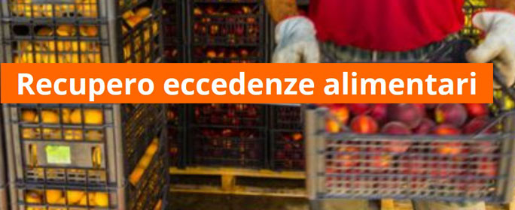
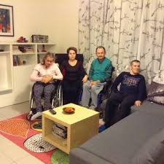
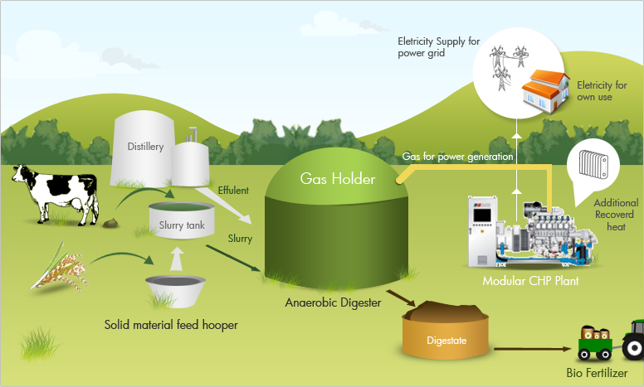
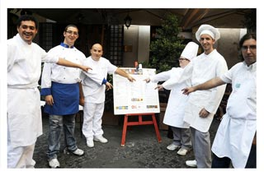

Alcuni esempi di innovazione sociale
Turismo per disabili
Fondazione Sodalitas, 2015
Fondazione Sodalitas, 2016

Slide 23
Il processo che porta dalla «Creatività» alla «Innovazione»
  «Invenzione» e «Innovazione» non sono sinonimi.
  «L’innovazione è l’implementazione della invenzione, la sua trasformazione in valore economico, finanziario, sociale.»
  E’ il risultato finale di un percorso dinamico e sistemico,
  generato dal cambiamento,
  basato sulla capacità dell’Organizzazione di accumulare ed utilizzare la conoscenza (knowledge management) del proprio patrimonio distintivo e del suo contesto di riferimento.
  La produzione di innovazioni, diviene quindi un fatto continuo e diffuso a tutti i livelli e a tutte le posizioni gerarchiche.
  L’idea di miglioramento di strategie, politiche e tecniche operative può nascere dovunque e l’Organizzazione deve attrezzarsi (leadership culturale) per raccogliere le potenzialità innovative là dove si manifestano.
Fondazione Sodalitas, 2015
Fondazione Sodalitas, 2016

Slide 24
Il processo che porta dalla «Creatività» alla «Innovazione» 2
Patrimonio della Organizzazione
Punti di forza e debolezza interna
Sintesi tra esigenze e patrimonio
Percezione dei bisogni potenziali e/o attuali
Dinamica dei bisogni taciti ed espliciti del mercato
CREATIVITA’, SELEZIONE, FATTIBILITA’
Abbandono
Rinvio o riformulazione
IMPLEMENTAZIONE
«Go to market»
Valore generato:
Efficacia, efficienza,
Sostenibilità
Impatto sociale
VALORIZZAZIONE
Opzioni di diffusione dell’innovazione

Slide 25
Il processo che porta dalla «Creatività» alla «Innovazione» 3
Analisi del contesto
  Valutazione realistica della situazione attuale interna ed esterna (compresi i competitors)
Incubazione
  Riflessione per capire quali sono le reali necessità/opportunità
Ideazione
  Messa a punto dell’idea: attrattività, rischi, attori, ambiti, competenze distintive
Verifica
  Fattibilità: risorse, competenze, esigenze di finanziamento
Test
  Test: prototipazione, erogazione a campione, survey, interviste
Progettazione
Implementazione
  Obiettivo specifico (per i beneficiari), obiettivi economici (business plan), programmazione, piano azioni, indicatori, risultati previsti
Valutazione
  Adozione della soluzione nel rispetto di tempi, costi, obiettivi predeterminati
  Analisi del Valore generato rispetto ai risultati attesi
Fondazione Sodalitas, 2015
Fondazione Sodalitas, 2016

Slide 26
Conclusioni
Innovare si deve: chi non innova non rimane fermo ma arretra!
Innovare si può. Con:
  La consapevolezza del proprio patrimonio e dei punti di forza e debolezza della organizzazione,
  La chiara percezione del contesto esterno e dei bisogni che questo esprime e delle relazioni da governare nel suo ambito
  Una coerente leadership e un ambiente idoneo
  Il presidio del percorso innovativo e la misurazione dei risultati conseguiti
L’innovazione è tale quando
  Produce cultura aperta alla trasformazione di prodotti, servizi, modelli, mercati e processi e relazioni
  E’ volta all’acquisizione di competenze distintive
  Crea valore per l’organizzazione, i beneficiari, la società
Fondazione Sodalitas, 2015
Fondazione Sodalitas, 2016

Slide 27
FONDAZIONE SODALITAS
0286460236
sodalitas@sodalitas.it
www.sodalitas.it

